Slide 1
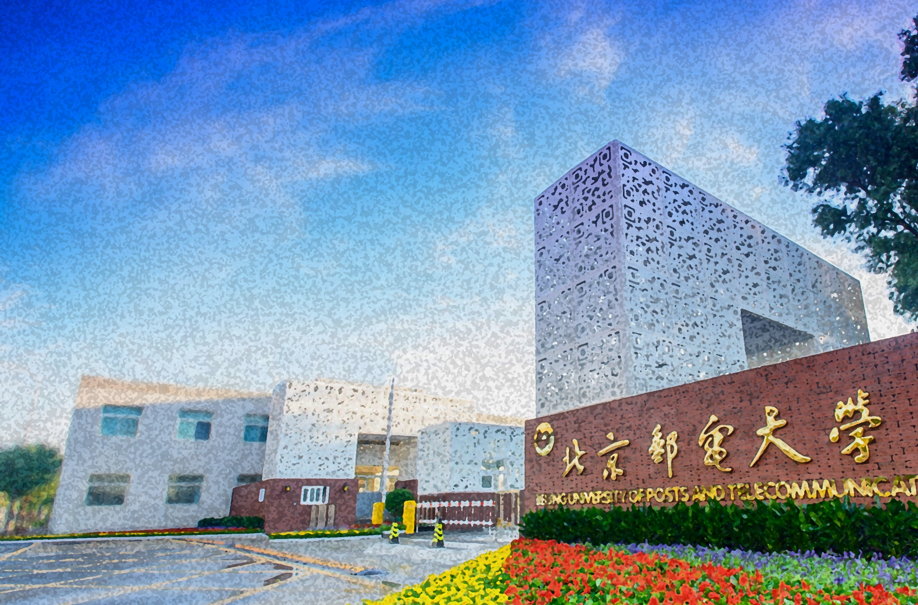


Exposing Congestion Attack on Emerging
Connected Vehicle based Traffic Signal Control
针对基于交通信号控制的车辆连接系统的拥塞攻击
小组人员：刘世一（组长）、侯瑞、翟溪林、 王泽鹏、王壮、刘俊林、张家晨
指导老师：袁开国
答辩时间：2021年10月11日

Slide 2

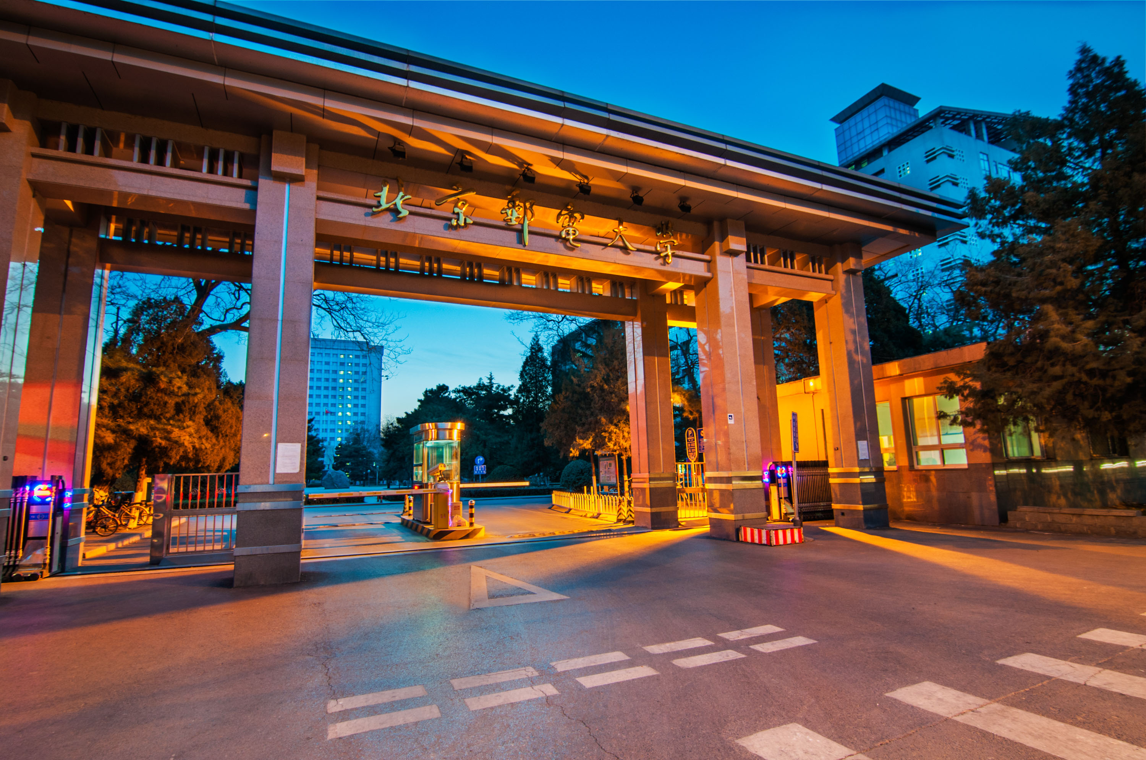
1
背景介绍

Slide 3


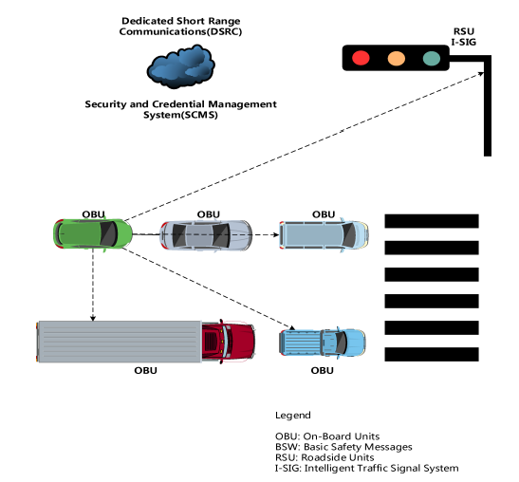
背景介绍
主要内容
互联车辆（CV）技术通过无线通信连接车辆和交通基础设施，可以极大改变交通系统运输效率。本文目标是利用来自单个攻击车辆的CV数据欺骗，攻击USDOT（美国交通部）赞助的基于CV的交通控制系统，I-SIG系统，目标是造成交通拥堵。

Slide 4
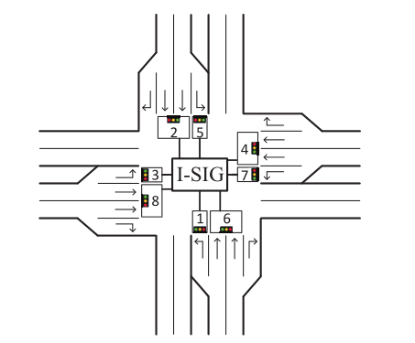
背景介绍
CV技术
I-SIG系统
CV技术，即Connected vehicle technology，连接车辆技术，它使用无线通信技术连接车辆和基础设施，目的是大幅改善交通系统的机动性、安全性、环境影响和公共机构运营。
CV环境中的通信分为两类：车辆对车辆（V2V）通信和车辆到基础设施（V2I）通信。车辆和基础设施侧都需要安装DSRC设备，分别称为车载单元（OBU）和路边单元（RSU）。在这种CV环境中，车辆使用OBU向周围车辆和设施定期广播基本安全信息（BSM），包括其实时轨迹数据，位置和速度。
安全和凭证管理系统（SCMS），是一个公钥基础设施（PKI）系统，要求每个BSM消息都由发送方事先颁发的数字证书签名，以保证通信的安全性。
本文将DMA项目中开发的基于CV的交通控制系统，称为智能交通信号系统（I-SIG：Intelligent Traffic Signal System ISIG）系统在位于十字路口的RSU上运行，以控制交通信号。共有8个交通信号，称为相位。奇数相位用于左转车道，其他的是直道。

Slide 5
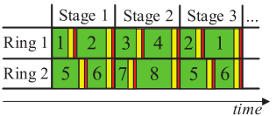
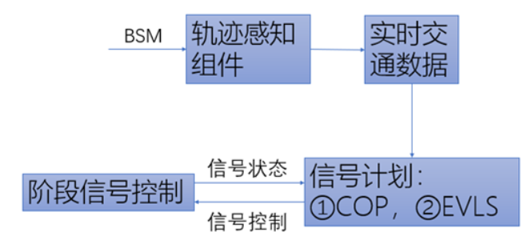
背景介绍
信号控制
信号控制是通过设置tg（绿灯持续时间）和相序来执行的，其组合称为信号计划。该计划有两个相序，称为环，同时运行。同一环中的阶段相互冲突，因此需要按顺序进行规划，称为双环信号定相。对于每个环，相序被分解为几个阶段。交替规划两种类型的阶段，一种用于阶段1、2、5和6，另一种用于阶段3、4、7和8。
系统设计
配备设备的车辆实时广播BSM消息，由轨迹感知组件接收，该组件保存所有车辆的最新轨迹，并进行一些预处理工作，然后根据交叉路口地图将车辆数据分配到其请求的相位。信号规划组件监听信号控制器报告的交通信号状态，并分阶段启动信号规划。更具体地说，在每个阶段开始时，信号规划组件提取交叉口车辆的预处理实时轨迹数据，执行规划，并向信号控制器发送信号控制命令。

Slide 6
背景介绍
COP算法
EVLS算法
本文使用的是相位控制优化算法（Controlled Optimization of Phases）
COP算法的输入是每个接近交叉口的车辆的估计到达时间，它被定义为车辆到达其当前停车线的预估剩余时间。基于预估到达时间，COP算法采用动态规划算法计算具有最小估计总延迟的最优信号计划。
COP算法仅能优化装备了OBU的车辆的信号计划。如果装备车辆的比例不够高（低于95%），其效果会大大降低。所以I-SIG系统使用一种称为EVLS（位置和速度估计）的算法来估计未装备车辆的轨迹数据。在EVLS算法中，利用装备OBU的车辆的轨迹数据通过多个交通模型估计轨迹数据。（开发EVLS算法是为了克服过渡期COP算法的限制。）
Notes:
为了估计总延迟，COP首先根据车辆到达时的排队长度估计车辆的释放时间。如果没有队列，就没有延迟；否则，它使用排队模型来估计车辆清零前的排队时间。然后，将车辆的延迟计算为其释放时间减去其到达时间。

Slide 7


2
攻击模型

Slide 8

攻击模型
本文假设I-SIG系统有足够强的身份验证机制，攻击者无法伪造发送者的身份。攻击者可以破坏自己车辆或其他车辆上的车内系统或OBU，从而向RSU发送恶意BSM消息以影响信号计划。
为了最大化威胁模型的真实性，假设只有一辆攻击车辆出现在十字路口，且发起攻击的计算能力有限，并知道使用的信号控制算法，信号控制配置和交叉口地图。
Notes:
攻击车辆会需要使用其真实身份，但发送虚假的车辆轨迹数据。包括速度和位置。这可以通过两者方式做到：1、攻击者可能通过利用软件漏洞直接攻击OBU。2、如果很难攻击OBU，攻击者可以通过破坏其它ECU（电子控制单元），向OBU发送带有伪造传感器数据的伪造CAN messages
攻击车辆可以接收与RSU中相同的BSM消息集。因此，他们可以自行运行COP和EVLS算法，以了解执行的信号计划，并估计要执行的信号计划，这也在本文的开发过程中实施。

Slide 9


3
数据欺骗策略

Slide 10
拥塞攻击
目标
颠覆I-SIG的核心设计目标:减少总的车辆延迟，造成交通拥堵
监听来自其他车辆的BSM消息，并在发送的BSM消息中伪造车辆轨道数据，例如伪造攻击车辆的速度和位置
方式
动因
政治或者经济动因，例如阻碍去往商业竞争者的道路

Slide 11

安全分析方法回顾
数据欺骗策略的识别
针对每个攻击目标的漏洞分析
在商用级的交通仿真软件模拟I-SIG系统
1.生成正常需求的交通流
2. 定期在模拟中拍摄车辆轨迹数据的快照作为系统的输入
3.对于每个快照，运行信号规划并量化造成拥塞的攻击有效性
分析了从接收BSM消息开始的
I-SIG系统的数据流
使用具有真实世界交叉口设置的模拟进行评估
原因分析和实际漏洞构造
对高效攻击进行原因分析，了解当前信号控制易受攻击的原因
在现实世界攻击资源约束下构建实际漏洞利用，所以攻击者需要战略性地规划攻击决策过程
使用具有真实相位配置的真实交叉口地图
按照交叉口手动测量一小时的真实交通需求生成交通流
攻击连续发起一小时，密切评估真实世界的攻击情况。

Slide 12


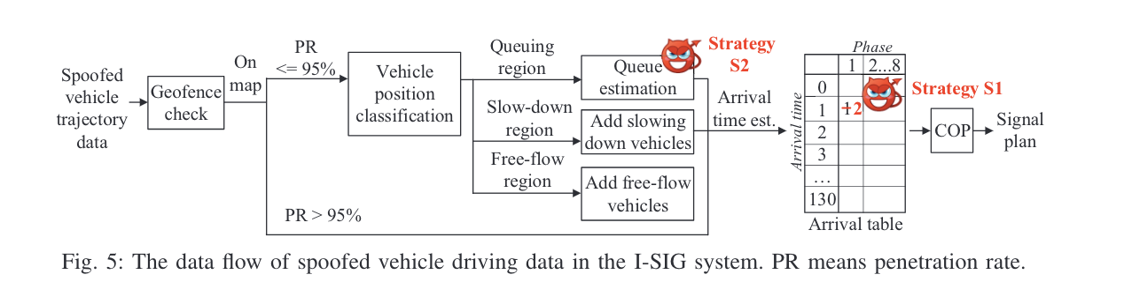
数据欺骗策略
直接攻击
队列长度操纵
目标:改变到达表中的值以影响COP算法
到达表:二维的数组,131行8列,行代表Arrival time,列代表Phase,（i，j）表示第j个phase的第i个Arrival time的车辆数量。
时机:全面部署和过渡期
方式:更改其BSM消息中的速度和位置信息
目标:改变到达表中第一行的值
ELVS算法:首先将每j个车道的装备车辆数据分配到三个区域，然后估计排队车辆的数量，最后根据跟车模型在减速区域和自由流区域插入未装备的车辆。
时机:仅仅是过渡期
方式:将速度设置为0，并将其位置设置为地理围栏最空车道内距离最远的可能点

Slide 13
4
拥塞攻击分析

Slide 14

实验装置
VISSIM 软件模拟
873 完全部署时期的快照
873 过渡时期的快照/ PR水平(25%, 50%, 75%)
效果评估
攻击成功率：总延迟在攻击下增加的快照百分比，称之为易受攻击快照
平均延迟增加时间：总延迟在攻击下的平均绝对增加
平均延迟增加百分比：这是受到攻击时增加的总延迟与未受攻击时总延迟的平均比率

Slide 15
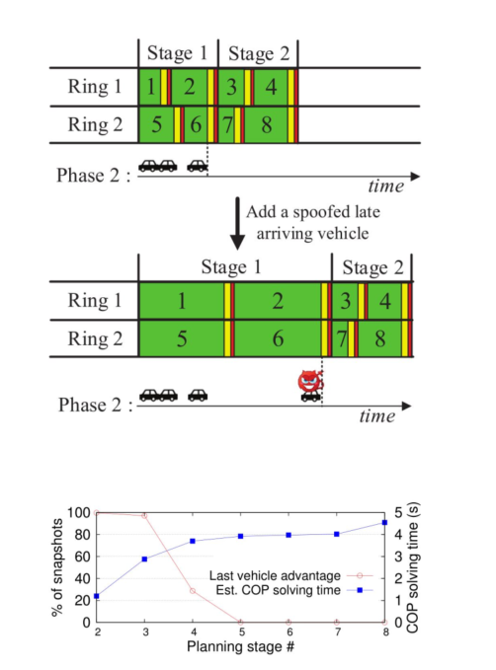
攻击分析-完全部署时期
最后一辆车优势
安全性.VS.可部署性
打开跳过的阶段
欺骗车辆强制信号计划打开一个阶段
延长绿灯结束的时间
阶段初始绿灯结束时间后几秒

Slide 16
攻击分析-过渡时期
PR（装备渗透率）对攻击效率没有显著影响
最后一辆车的优势胜过停得最远的车
增加停车距离最远的车辆是控制队列长度最有效的方法

Slide 17
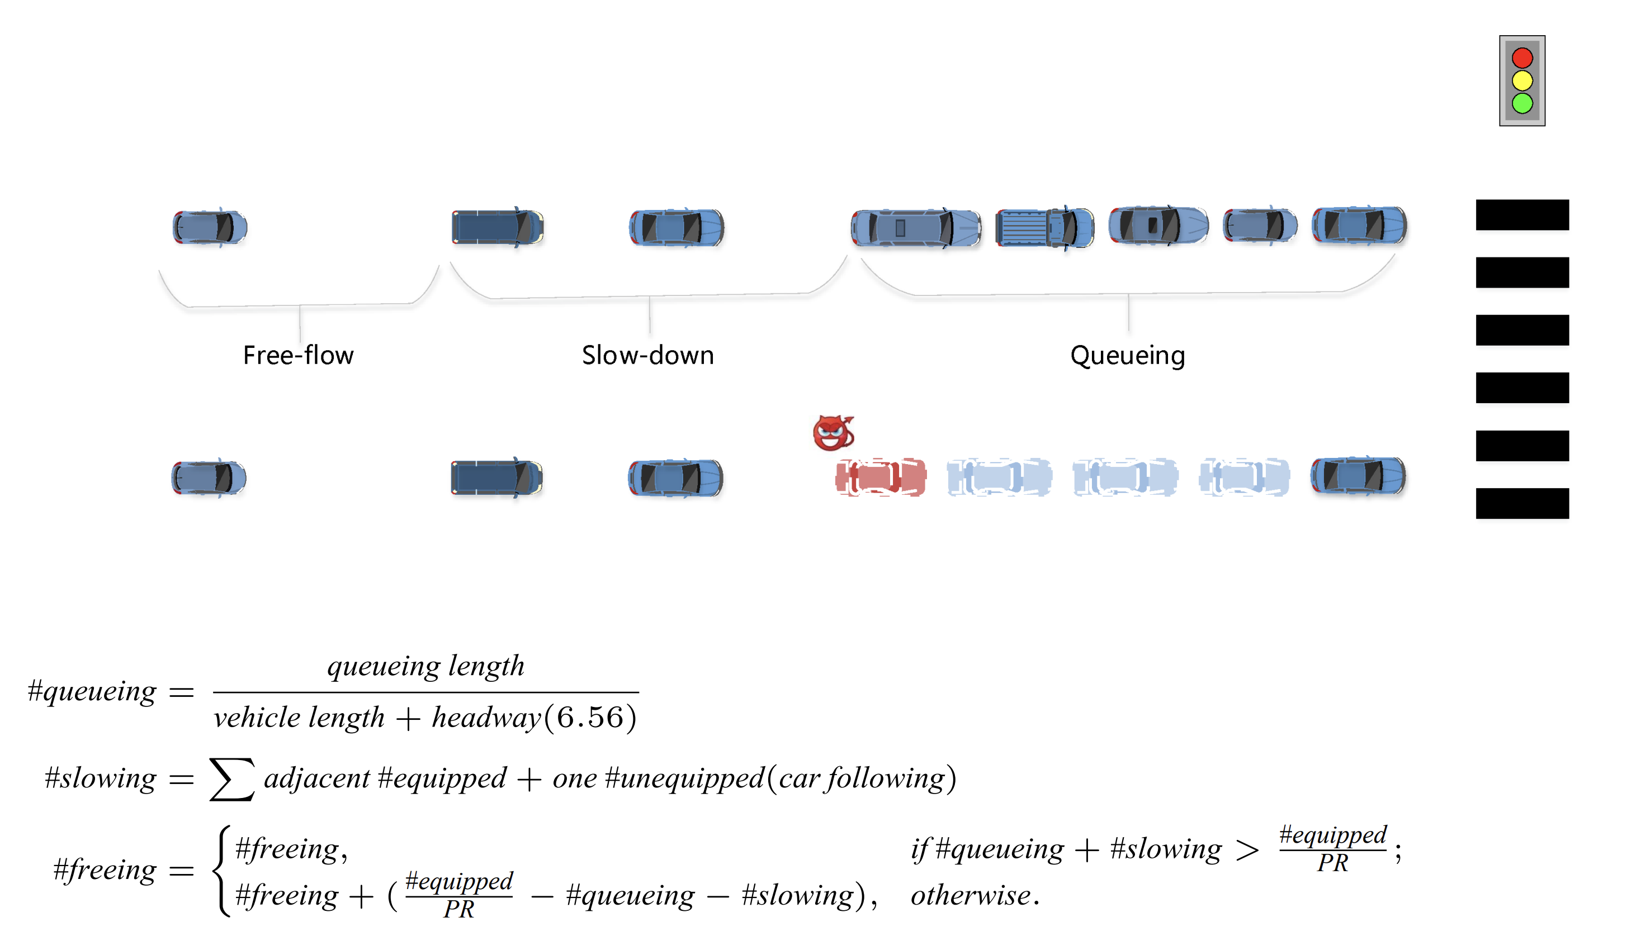
攻击分析-过渡时期

Slide 18
5
开发构建

Slide 19
Exploit Construction（开发构建）
目的：为了探索已识别的拥塞创建漏洞的端到端可利用性
包含如下过程：
攻击决策：
为了满足实时攻击需求，攻击构造使用基于预算的攻击决策过程。在此过程中，攻击者首先被动跟踪相位变化。一旦当前阶段中的阶段变为黄色，攻击者将等待 1秒，然后触发决策过程。
开发决策
针对PRs和规划阶段配置的不同 组合的利用策略，即基于预算的数据欺骗试验策略

Slide 20
攻击决策过程
在决策阶段，攻击者首先在下一个信号规划时间预测 车辆轨迹数据
攻击者需要决定是否进行攻击，如果是，使用什么样的数据欺骗选项
结果发现：攻击者发现数据欺骗选项的总延迟增 加最大。如果这种增加大于零，攻击者将使用相应的数据 欺骗选项来构造BSM消息并将其广播出去。否则，攻击者 不会进行攻击。

Slide 21
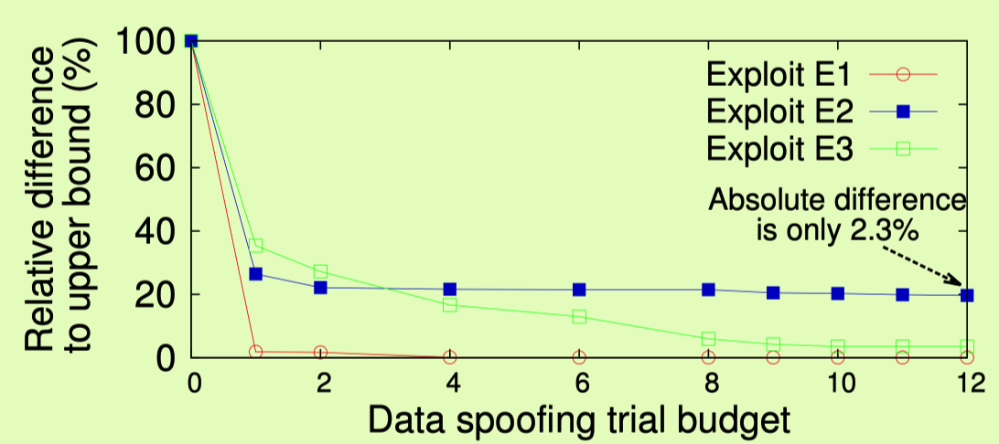
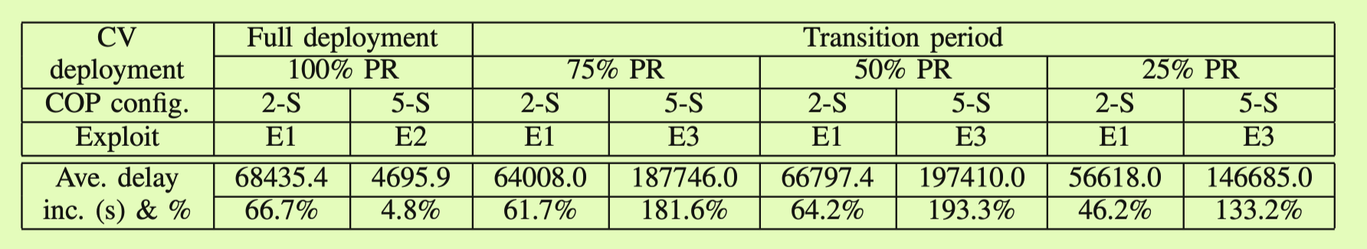
开发策略
针对PRs和规划阶段配置的不同 组合的利用策略，即基于预算的数据欺骗试验策略
如表所示为实际开发的评估结果。PR是渗透率的缩写。COP中的两阶段规划和五阶段规划表示为2-S和5-S，前者是默认选择。
三种漏洞攻击：
两阶段规划的拥塞攻击
全部署期间五阶段规划的拥塞攻击
全部署期间五阶段规划的拥塞攻击
上图显示了这三种漏洞攻击在漏洞分析中对快照的不同 试验预算的攻击效果。在图中，攻击有效性度量是平均总延迟增加百分比。如图所示，对于E1，仅需4次试验即可达到上限攻击效果，即通过尝试所有可能选项的试验。对于E2，使用2次试验后，攻击有效性迅速收敛，然后随着可用预算的增加，bg增加时，攻击有效性会缓慢下降。在尾部，相对于上限的相对差。

Slide 22
6
攻击评估

Slide 23
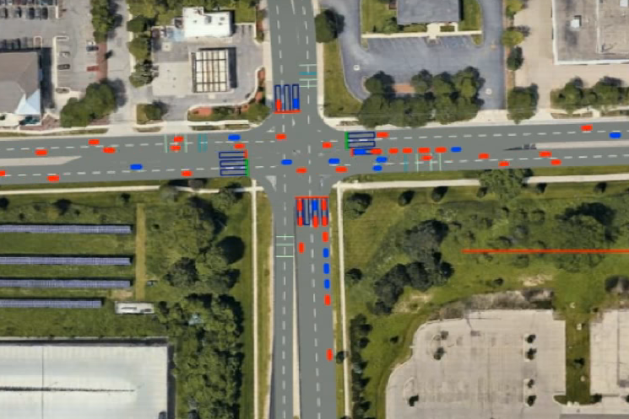
攻击评估(Attack Evaluation)
一、评估设置（攻击的前期准备）
（1）现实世界的十字（交叉）路口的设置
交叉点地图如图1中的屏幕截图所示。每个引道上有不同的速度限制。北行引道有专用右转车道，东行引道的地图范围仅扩展至220米。
（2）现实世界的交通需求
对路口录像。根据视频，我们手动统计超车车辆，并计算交通需求和转弯率，作为模型的输入。
（3）实验配置
1）方式：伪造车辆轨迹信息数据，与其他BSM消息合并。
2）策略：使用不同的随机种子进行三次一小时的实验。针对I-SIG系统中的每个信号规划连续发起攻击。
Notes:
在VISSIM模拟中，对于相同的随机种子，使用相同ID生成的车辆具有完全相同的初始数据，例如，相同的生成时间、相同的初始速度和位置。因此，在有攻击和无攻击的试验中，车辆总延迟和每辆车延迟都是可比的。。

Slide 24
攻击评估(Attack Evaluation)
一、评估设置（攻击的前期准备）
（3）实验配置
1）方式：伪造车辆轨迹信息数据，与伪造数据一起发送的BSM消息与其他BSM消息合并。
2）策略：我们根据上述现实世界的交通需求，使用不同的随机种子进行三次一小时的实验。在本实验中，我们针对I-SIG系统中的每个信号规划连续发起攻击。这与漏洞分析中的实验不同，在漏洞分析中，攻击分别针对每个快照发起。相比之下，这种连续攻击更接近真实世界的攻击情况（更容易造成累计供给效应）。
（4）攻击有效性测量指标
在评估中，我们使用VISSIM输出的每辆车的轨迹直接测量车辆行驶延迟。为了计算每辆车的延误，我们从车辆的实际行驶时间中减去自由流行驶时间，即限速行驶时间。然后，总车辆延误计算为试验中产生的所有车辆的每辆车延误之和。
Notes:
在VISSIM模拟中，对于相同的随机种子，使用相同ID生成的车辆具有完全相同的初始数据，例如，相同的生成时间、相同的初始速度和位置。因此，在有攻击和无攻击的试验中，车辆总延迟和每辆车延迟都是可比的。。

Slide 25
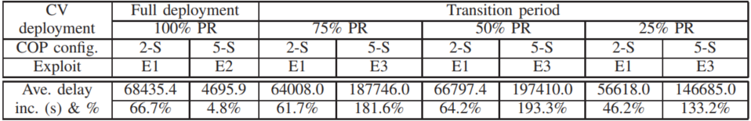
攻击评估(Attack Evaluation)
二、测试结果
（1）利用E1：第2、4、6和8列显示了E1的结果。E1能够在所有情况下增加总延迟的60%以上，
当PR为25%时，我们发现EVLS算法中未装备车辆估计的误差大于一般交叉口设置中的误差，导致攻击有效性降低。
然而，总延误增加百分比仍然很高。

Slide 26
攻击评估(Attack Evaluation)
二、测试结果
（2）E2的结果如第3列所示。如图所示，攻击有效性仅为4.8%，比漏洞分析中的攻击有效性低50%左右。我们发现这是因为§VI-B2中两类成功的数据欺骗试验都会在很大程度上受到攻击决策过程中车辆轨迹数据预测错误的影响（§VII-A）。对于打开跳过阶段的车辆，任何在5秒内请求该阶段的合法车辆都会使攻击效果无效。对于延长绿灯结束时间的灯，由于到达表中的更改，原始绿灯结束时间可能在5秒后发生变化。在这三个漏洞中，E2最依赖于交通状况，因此对我们预测中的错误更为敏感。考虑到E2也具有最低的攻击效率，因此不再考虑E2的情况。

Slide 27
攻击评估(Attack Evaluation)
二、测试结果
（3）利用E3：E3的结果显示在第5、7和9列中。令当PRs为75%和50%时，平均延迟增加百分比分别为181.6%，193.3%和133.2%。
我们发现，如此显著的增加是因为持续攻击能够导致攻击效果累积，从而大大提升攻击效果。更具体地说，在五阶段规划中，由于允许规划在当前阶段延迟为某些车辆提供服务，以获得更优的长期效益，因此这些车辆将在下一个信号规划时间内再次受到攻击。如果车辆接近队列末端，可能会受到多次攻击。

Slide 28
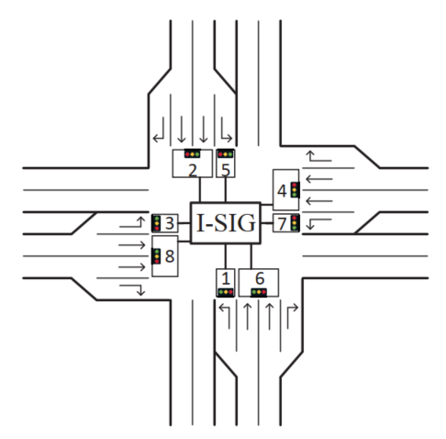
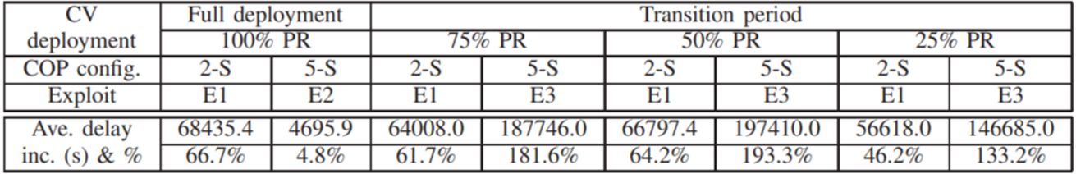
攻击评估(Attack Evaluation)
三、额外结果（阻塞效应）
我们进一步发现，这种累积攻击效应能够导致更高程度的拥塞，从而阻塞整个通道，造成大规模交通堵塞。这是因为在这种情况下，左转车道上的队列无法有效释放，因此开始随时间增加。这导致直行车道在溢出的左转车辆后开始排队

Slide 29
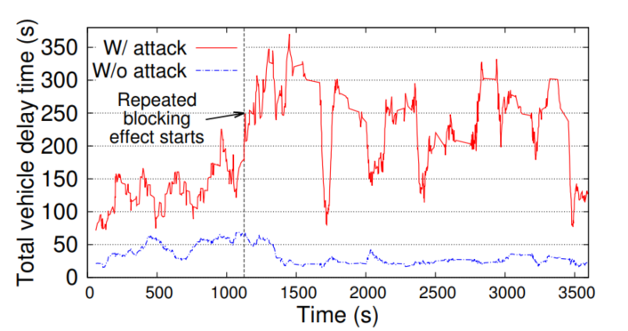
攻击评估(Attack Evaluation)
三、额外结果（阻塞效应）
图9显示了在本实验中，北向道路在有攻击和无攻击情况下每一分钟的平均延迟。
如图所示，在1125秒左右，产生阻塞效应，从而显著提高拥堵水平。10分钟后，溢出最终被清除，但在短短1分钟内，阻塞效应再次发生。
从1125秒开始到最后的交通拥堵时期，有近600辆车到达，其中约50%的车辆需要花费近3分钟的时间来完成最初的半分钟行程（平均27.7秒），约22%的车辆需要花费7分钟以上的时间，这是原来的14倍。
图9.车辆在受到攻击和未受到攻击时平均每一分钟延迟一次。重复的阻塞效应开始于1125秒左右。

Slide 30
7
防御策略

Slide 31






防御讨论
RSU的性能改进
研究所示，尽管I-SIG系统在良性环境下表现出了很高的效率，但当前的算法设计和配置选择非常容易受到数据欺骗的影响。为了在大规模部署之前积极的解决这些问题，本节将基于本文分析得出的见解来讨论防御方向。
过渡期的鲁棒算法设计
使用基础设施控制的传感器进行数据欺骗检测

Slide 32

过渡期的鲁棒算法设计
如评估中具体显示的那样，最有效的阻塞攻击发生在过渡期
从根本上说，这是由于过渡期缺乏鲁棒性足够好的信号控制算法造成。当前设计试图推断未装备的车辆数据以解决这一难题是不可靠，它可能会被恶意操纵。
这需要交通和安全部门共同努力，专门为过渡期设计有效和鲁棒的信号控制算法。
总延迟增加百分比接近200%，持续不到20分钟的攻击，能够触发整个车道的阻塞效应，造成大规模交通堵塞
根据目前的I-SIG系统设计，只有当PR达到95%以上时，这种问题才能得到很大程度的缓解。根据美国农业部的估计，需要25-30年才能达到95%。

Slide 33
RSU的性能改进
COP算法中基于到达时间的信号规划非常适合基于CV的信号控制，并且当给定足够的计算能力时，此类规划确实很难在整个部署期间受到少量伪造数据的恶意影响。
因此，即使解决了过渡期的安全挑战，系统仍可能受到数据欺骗攻击的极大操纵。因此，提高当今RSU的性能（软件级别（例如代码优化）和硬件级别（例如CPU和内存升级））非常重要，以便在交通控制中使用更优化的配置。
由于当前RSU的性能有限，I-SIG系统必须使用COP算法的次优实现，这被发现引入了最后一辆车的优势，使得来自单个攻击车辆的数据显著影响信号控制。
因为更多的计算能力有助于更好地平衡安全性和性能之间的平衡

Slide 34
数据欺骗检测
由于这些消息仍然是正确签名的，因此这种防御必须依赖于数据有效性检查
为了保证BSM消息的有效性，基础设施侧的数据欺骗检测需要依赖攻击者不易控制的数据源，如基础设施控制的传感器，来交叉验证BSM消息中的数据。
在这个方向上的一个挑战是如何最好地利用不同类型的基础设施侧传感器来设计一个既精确又难以回避的检测系统
在目前的设计中，I-SIG系统只有一个关于攻击车辆的数据源
攻击者控制的轨迹数据，但攻击者可以有策略地控制欺骗数据，使车辆轨迹看起来完全正常
本文发现，实际上有现成的基础设施端传感器可以用于此目的。 例如，在当今的交通控制中，埋在每条车道停车栏下的车辆探测器被用来测量聚合的交通信息，而且成本可控。可能需要安装具有更多信息数据的传感器，例如摄像头

Slide 35
8
总结

Slide 36
总结
本文对新兴的基于cv的信号控制系统进行了首次安全性分析。针对一个高度现实的威胁模型，即来自单一攻击车辆的数据欺骗，本文进行了漏洞分析，发现当前使用的的COP信号控制算法和配置选择非常容易受到拥塞攻击。在真实环境下的评估结果验证了攻击的有效性，表明攻击甚至可以导致整体道路阻塞。最后然后利用这些结论探索可行的防御措施。

Slide 37

感谢观看

